Slide 1
C 程式設計實習課練習題

Slide 2

課堂練習1-1：cin、cout 的使用
輸入一個數值，並判斷是奇數(odd)還是偶數(even)
使用 cin 來輸入一個整數
將結果用 cout 顯示出來

Slide 3
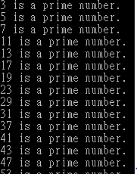

課堂練習1-2：Loop 練習
找出3 ~ 100之間的質數(eg. 3 ,5 ,7 ,11 ,13 ……)並顯示出來
算出3 ~ 1000之間的質數數量並顯示出來
質數為大於1，且除了1及本身之外，並無其他因數的數字

Slide 4
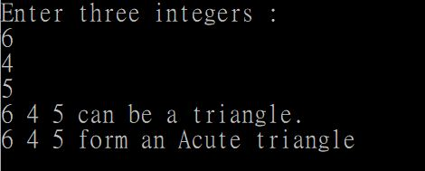
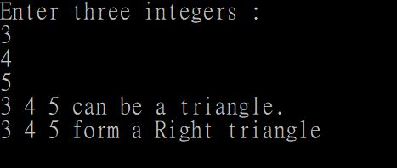
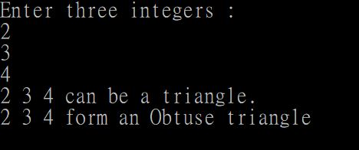
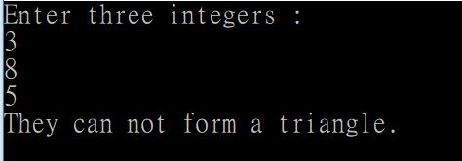
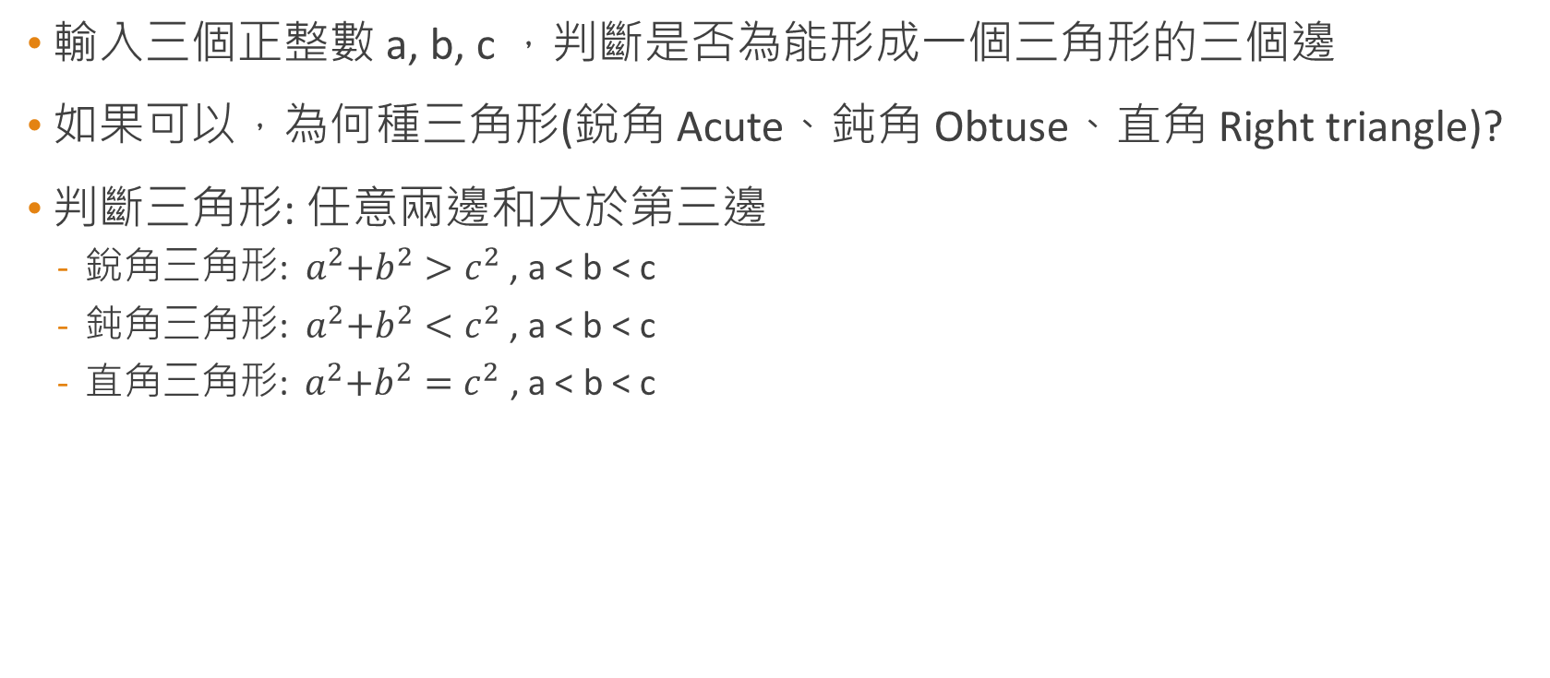
課堂練習1-3：Branch 練習
輸入三個正整數 a, b, c ，判斷是否為能形成一個三角形的三個邊
如果可以，為何種三角形(銳角 Acute、鈍角 Obtuse、直角 Right triangle)?
判斷三角形: 任意兩邊和大於第三邊
銳角三角形:${ a}^{2}+b^{2}>c^{2}$ , a < b < c
鈍角三角形:${ a}^{2}+b^{2}<c^{2}$ , a < b < c
直角三角形: ${ a}^{2}+b^{2}=c^{2}$ , a < b < c

Slide 5
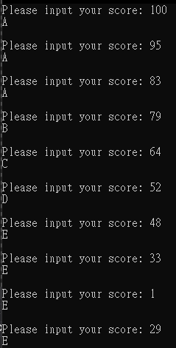
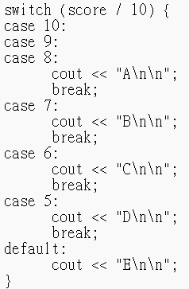
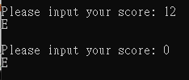
課堂練習1-4：Branch 練習
寫一個程式，當輸入”成績”時，會給出相應的”等第”:
80分以上，顯示”A”
70 ~ 79分，顯示”B”
60 ~ 69分，顯示”C”
50 ~ 59分，顯示”D”
低於50分，顯示”E”
請使用 switch
switch寫法：

Slide 6
課堂練習1-5：makefile
請同學們使用 makefile 一次性編譯前四個練習
上週投影片中有提到如何編寫 makefile
請使用模組化的形式

